Slide 1
Grupo Kathleen McNulty
M. Pilar Cruz, Angel Sousa, Paulo Romero, Karina Guzmán
03/06/2017

Slide 2
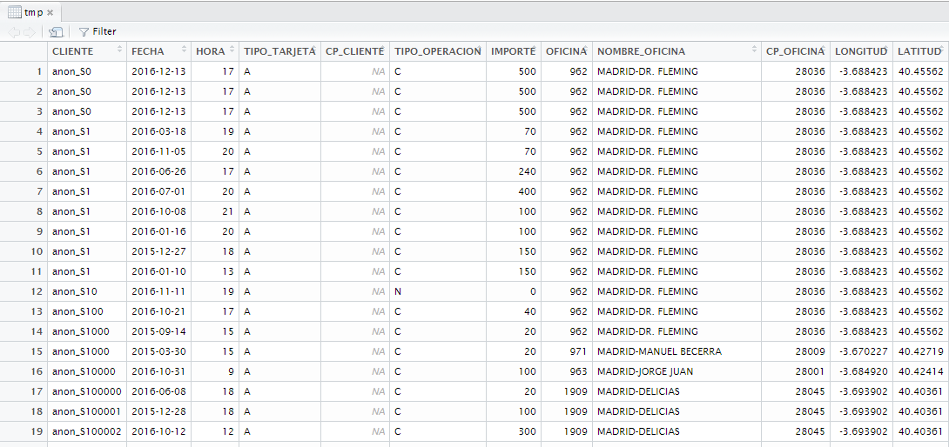

Slide 3
1) Elección del Dataset:
- Claridad y precisión en el dataset bancario.
- Para trabajar con el dataset de Intermon necesitabamos un cruce de datos demasiado amplio.
- Las visualizaciones en la web eran complejas y precisas, y no podríamos crear algo que complementara ese trabajo.

Slide 4
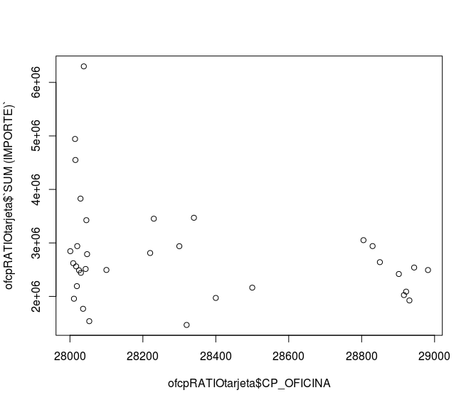
3) Visualización
Importe por codigo postal

Slide 5
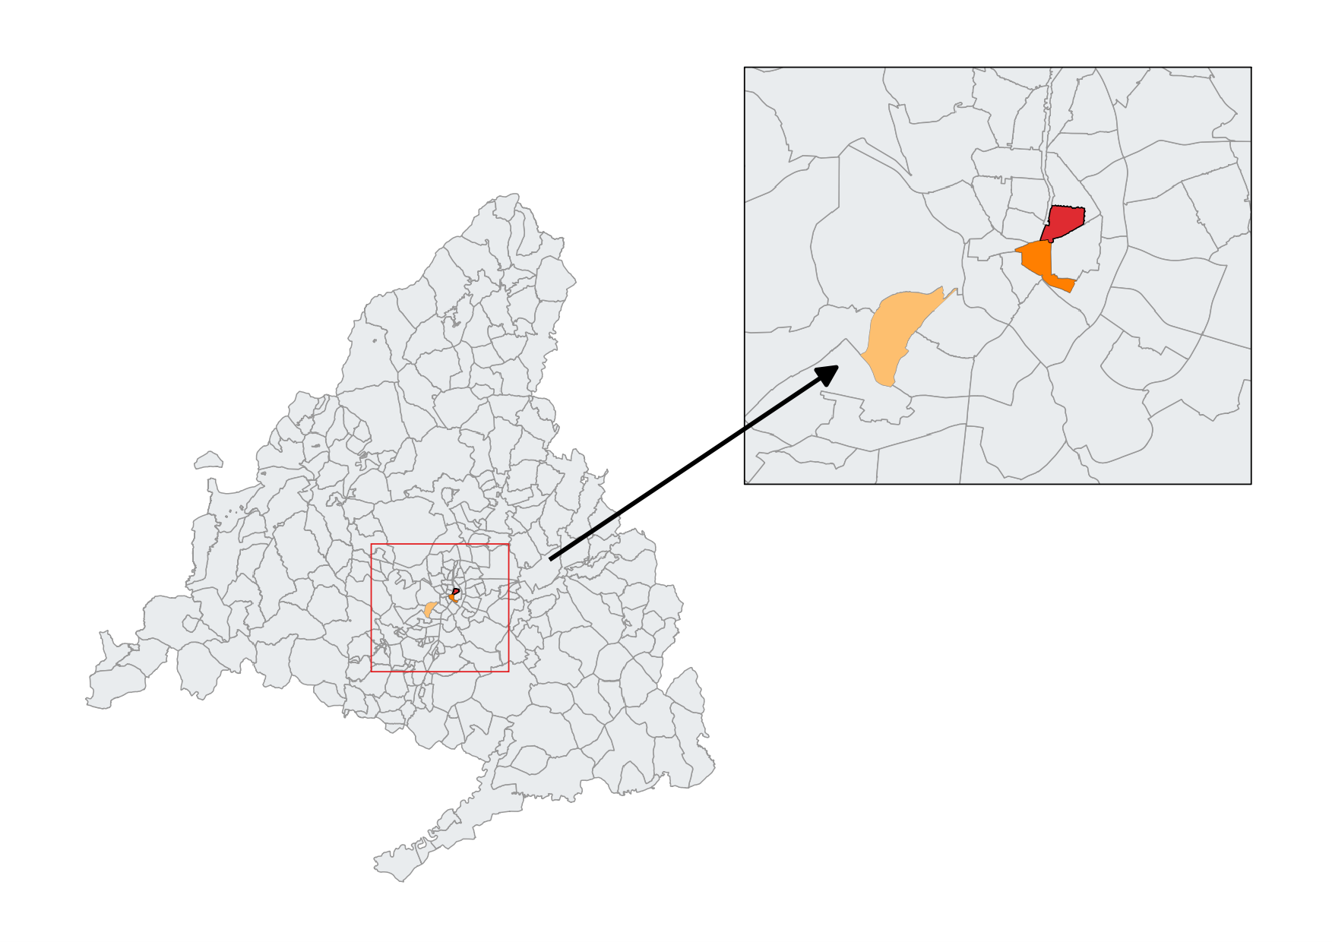
4) Propuestas de negocio:
Optimización de oficinas con ratio TARJETA_ajena vs propia mayor.
Mejora de ofertas en tarjetas para obtener mas clientes en esas oficinas.

